Slide 1
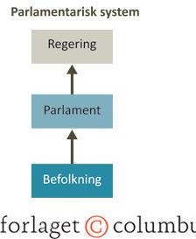
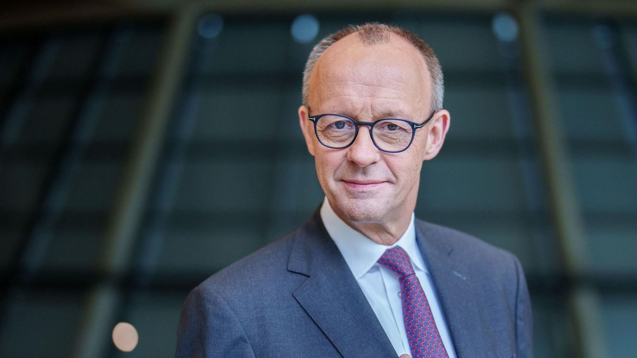
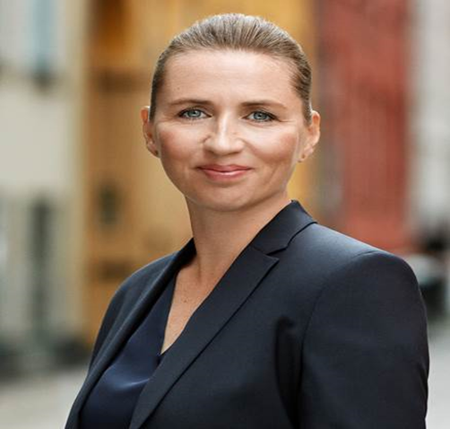

parlamentarisme
1.Positiv parlamentarisme: en regering SKAL have et flertal i parlamenter BAG sig
Tyskland har positiv parlamentarisme
Friedrich Merz SKAL have et flertal bag sin regering på forhånd i Forbundsdagen
2.Negativ parlamentarisme:
Danmark har negativ parlamentarisme
Det er nok hvis Mette Frederiksen IKKE har et flertal IMOD sig i Folketinget
Mette Frederiksen ledte en mindretalsregering (kun Socialdemokratiet – 46 mandater) før 2022
Afhængig af støttepartier

Slide 2
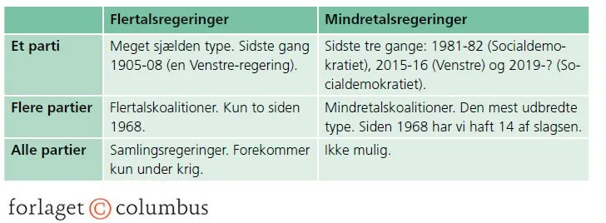
Hvilke typer regeringer i Danmark?
Et-parti regering – kun et parti danner regering (ex. Regering 2019-2022)
Flerpartiregering – flere partier går sammen (ex. VLAK-regering under Lars Løkke 2015-2019)
Flertalsregering – regeringspartierne har mindst 90 mandater ( SVM-regering 2022- 2026)
Mindretalsregering – regeringspartierne har under 90 mandater bag sig (VLAK 2015-2019)

Slide 3



Kontrol af regeringen
Den lovgivende magt kan og skal kontrollere den udøvende magt
”Gule kort”:
Forespørgselsdebat
§20-spørgsmål
Samråd
Ombudsmand (Christian B Lundblad)
”Rødt kort”:
Mistillidsdagsorden
Rigsret
Notes:
Hvis et eller flere folketingsmedlemmer ønsker at få en sag eller et emne til debat i Folketingssalen, kan de stille en forespørgsel til en minister. Godkender Folketinget forespørgslen, skal ministeren besvare den i en forespørgselsdebat.
Partigrupperne udpeger ordførere til at deltage i debatten. Under selve debatten kan medlemmerne stille forslag til vedtagelse, som Folketinget skal stemme om, når forespørgselsdebatten er færdig. Der kan kun vedtages ét forslag til vedtagelse under hver debat, og når et forslag er vedtaget, bortfalder de eventuelle øvrige forslag til vedtagelse.
Et folketingsmedlem kan stille skriftlige spørgsmål direkte til en minister til skriftlig besvarelse og i sit eget navn. Spørgsmålene kaldes § 20-spørgsmål, fordi de stilles i henhold til § 20 i Folketingets forretningsorden. § 20-spørgsmål skal angå ministerens holdning. Ministeren skal svare inden for 6 hverdage. Spørgetimen – cirka hver anden tirsdag kl. 13-14
Der er kun spørgsmål til statsministeren, og kun partilederne må stille spørgsmål. Statsministeren kender ikke spørgsmålene på forhånd.
Se en liste over spørgsmål i spørgetimen (til statsministeren)
Spørgetiden – hver onsdag fra kl. 13, og indtil der ikke er flere spørgsmål
Alle folketingsmedlemmer kan stille § 20-spørgsmål til regeringens ministre om en sag, de ønsker mundtligt svar på. Spørgsmålene er forberedte – dvs. stillet skriftligt på forhånd ‒ så den pågældende minister ved, hvad vedkommende skal svare på.
Samråd er når en minister af det udvalg, som arbejder med det sagsområde som den påg. minister er minister for, skal forklare eller redegøre for en sag eller et problem der har at gøre med området, for udvalget.
Ombudsmandens hovedopgaver er:
at behandle klager over offentlige myndigheder
at tage initiativ til at undersøge en myndigheds forvaltning
at føre tilsyn med steder, borgere bor i kortere eller længere tid – f.eks. fængsler, døgninstitutioner og psykiatriske bofællesskaber m.v.
Grundloven siger i §15 at hvis folketingets flertal udtaler mistillid til statsministeren eller en minister skal enten hele regeringen eller den påg. minister gå af.
Rigsret er en særlig domstol med både højesteretsdommere og politisk udpegede domsmænd som sammen skal dømme en minister hvis denne har overtrådt grundloven eller gældende lovgivning. Inger Støjbjerg var den sidste der i 2021 blev dømt til 60 dages fængsel for at have overtrådt ministeransvarlighedsloven, dvs. have udsendt ordrer i strid med loven.

Slide 4
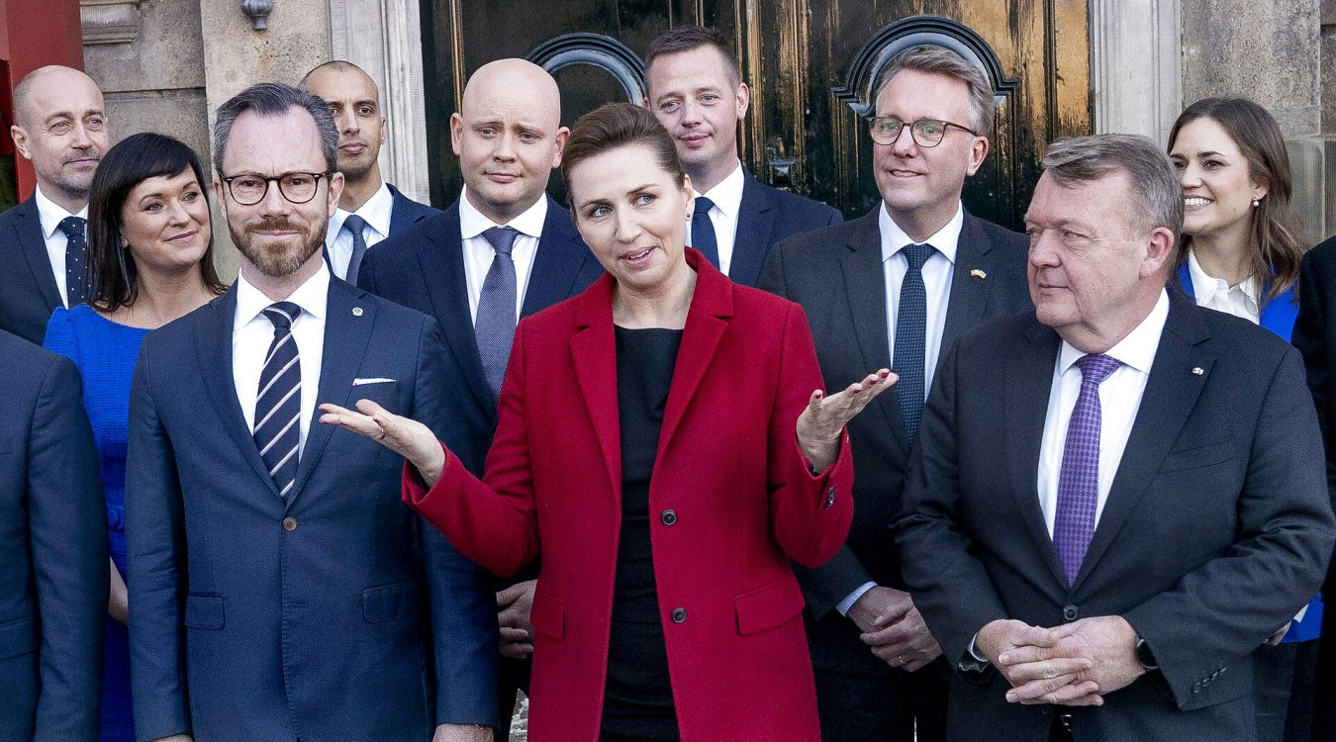
NU er DU blevet statsminister
Tillykke – nu skal du i gang med at styre landet
OG lovgive SAMMEN MED folketinget

